Slide 1

Український союз пожежної та техногенної безпеки
УСПТБ "УСПТБ - сьогодні та завтра. Пожежна та техногенна безпека. Перспективи розвитку галузі та союзу."
Доповідач : Платкевич Борис Станіславович
Президент-Голова правління ВГО «УСПТБ»
Голова ТК-315 Мінрегіону України
Член Атестаційної архітектурно-будівельної комісії Мінрегіону України
Член Експертно-апеляційної Ради при Держпідприємництві України
Заступник Голови Громадської Ради при Держпідприємництві України-
Голова комітету з питань ліцензування та дозвільної системи у сфері господарської діяльності

Slide 2

СТВОРЕННЯ союзу
Всеукраїнська громадська організація «Український союз пожежної та техногенної безпеки» (ВГО « УСПТБ ») створена в 2004 році (зареєстровано Міністерством юстиції України 19 жовтня 2004 року за № 2163).
До її складу входить 142 підприємства, з яких 133 – це колективні підприємства, наукові установи та організації усіх форм власності, що здійснюють діяльність у сфері пожежної безпеки, та 9 фізичних осіб.
Організація налічує 17 регіональних осередків.

Slide 3

СТВОРЕННЯ союзу

Slide 4
мета союзу
Головною метою діяльності союзу є спрямованість на поліпшення екологічної ситуації шляхом сприяння розробці та впровадженню засобів і методів протипожежної охорони та техногенної безпеки, захисту вітчизняного ринку пожежного та техногенного призначення, спільних інтересів своїх членів.
З дня своєї реєстрації організація активно працює над створенням цивілізованих умов роботи на ринку протипожежного та техногенного захисту, приділяючи особливу увагу якості продукції, робіт та послуг, а також сприянню забезпечення галузі нормативно-регуляторною та нормативно – технічною базою на рівні стандартів ЄС.

Slide 5
Діяльність союзу
Союз є ініціатором та розробником багатьох нормативних актів в галузі пожежної безпеки, а також здійснює науково-технічну діяльність у сферах будівництва, виробництва будівельних матеріалів, архітектури і містобудування.
На замовлення Міністерства регіонального розвитку і будівництва України УСПТБ розробив ДБН В.2-5-56:2010 Інженерне обладнання будинків і споруд «Системи протипожежного захисту», який є науково-дослідною роботою та введено в дію з 01.10.2011.
Розроблено 23 національних стандарти за участю фахівців підприємств-членів УСПТБ та відомчих структур.

Slide 6
ДІЯЛЬНІСТЬ союзу . Нормативні документи
Документ | Назва
ДСТУ EN 54-1:2003 | Системи пожежної сигналізації. Частина 1. Вступ.
ДСТУ EN 54-2:2003 | Системи пожежної сигналізації. Частина 2. Прилади приймально-контрольні пожежні.
ДСТУ EN 54-3:2003 | Системи пожежної сигналізації. Частина 3. Оповіщувачі пожежні звукові.
ДСТУ EN 54-4:2003 | Системи пожежної сигналізації. Частина 4. Устаткування електроживлення.
ДСТУ EN 54-5:2003 | Системи пожежної сигналізації. Частина 5. Сповщувачі пожежні теплові точкові.
ДСТУ EN 54-7:2004 | Системи пожежної сигналізації. Частина 7. Сповіщувачі пожежні димові точкові розсіяного світла, пропущеного світла або іонізаційні.
ДСТУ EN 54-10:2004 | Системи пожежної сигналізації. Частина 10. Сповіщувачі пожежні полум’я точкові.
ДСТУ EN 54-11:2004 | Системи пожежної сигналізації. Частина 11. Сповіщувачі пожежні ручні.
ДСТУ EN 54-12:2004 | Системи пожежної сигналізації. Частина 12. Сповіщувачі пожежні димові лінійні пропущеного світла.
ДСТУ EN 54-13:2004 | Системи пожежної сигналізації. Частина 13. Вимоги щодо систем та оцінювання сумісності.
ДСТУ pr50136-1-1:2004 | Системи передавання тривожних сповіщень та устаткування. Частина1. Загальні вимоги до систем передавання тривожних сповіщень.
ДСТУ 4490:2005 | Установки автоматичні аерозольного пожежогасіння. Проектування, монтування та експлуатування. Технічні вимоги.

Slide 7
ДІЯЛЬНІСТЬ союзу. Нормативні документи
Документ | Назва
ДСТУ 4466-10:2006 | Системи газового пожежогасіння. Проектування, монтаж , випробування, технічне обслуговування та безпека. Частина 10: Вогнегасна речовина HFC 23(ISO 14520-10 :2005, MOD)
ДСТУ 4466-11:2006 | Системи газового пожежогасіння. Проектування, монтаж , випробування, технічне обслуговування та безпека. Частина 11: Вогнегасна речовина HFC 236 fa(ISO 14520-11:2005, MOD)
ДСТУ 4466-12:2006 | Системи газового пожежогасіння. Проектування, монтаж , випробування, технічне обслуговування та безпека. Частина 12: Вогнегасна речовина IG-01(ISO 14520-12:2005, MOD)
ДСТУ ISO 7240-1:2007 | Системи пожежної сигналізації та оповіщування. Частина 1. Загальні положення, терміни та визначення понять.
ДСТУ ISO 84213:2007 | Протипожежний захист словник термінів. Частина 3. Пожежна сигналізація та оповіщування.
ДСТУ ISO 6309:2007 | Протипожежний захист. Знаки безпеки.
ДСТУ 4466-13:2008 | Системи газового пожежогасіння. Проектування, монтаж , випробування, технічне обслуговування та безпека. Частина 13: Вогнегасна речовина IG-100(ISO 14520-13:2005, MOD)
ДСТУ 4466-14:2008 | Системи газового пожежогасіння. Проектування, монтаж , випробування, технічне обслуговування та безпека. Частина 13: Вогнегасна речовина IG-55(ISO 14520-14:2006, MOD)
ДСТУ-Н CTN/NS 54- 14:2009 | Системи пожежної сигналізації та оповіщування. Частина 14. Настанови щодо побудови, проектування, монтування, введення в експлуатацію, експлуатування, і технічного обслуговування.
ДСТУ EN-54-21:2009 | Системи пожежної сигналізації. Частина 21. Пристрої передавання пожежної тривоги та попередження про несправність.
ДСТУ CLC/TS 50136- 4:2010 | Системи тривожної сигналізації. Системи передавання тривожних сповіщень та устаткування. Частина 4. Устаткування індикації центрів приймання тривожних сповіщень.

Slide 8
розроблені Нормативні документи
Документ | Назва
ДСТУ EN 54-1:2003 | Системи пожежної сигналізації. Частина 1. Вступ.
ДСТУ EN 54-2:2003 | Системи пожежної сигналізації. Частина 2. Прилади приймально-контрольні пожежні.
ДСТУ EN 54-3:2003 | Системи пожежної сигналізації. Частина 3. Оповіщувачі пожежні звукові.
ДСТУ EN 54-4:2003 | Системи пожежної сигналізації. Частина 4. Устаткування електроживлення.
ДСТУ EN 54-5:2003 | Системи пожежної сигналізації. Частина 5. Сповщувачі пожежні теплові точкові.
ДСТУ EN 54-7:2004 | Системи пожежної сигналізації. Частина 7. Сповіщувачі пожежні димові точкові розсіяного світла, пропущеного світла або іонізаційні.
ДСТУ EN 54-10:2004 | Системи пожежної сигналізації. Частина 10. Сповіщувачі пожежні полум’я точкові.
ДСТУ EN 54-11:2004 | Системи пожежної сигналізації. Частина 11. Сповіщувачі пожежні ручні.
ДСТУ EN 54-12:2004 | Системи пожежної сигналізації. Частина 12. Сповіщувачі пожежні димові лінійні пропущеного світла.
ДСТУ EN 54-13:2004 | Системи пожежної сигналізації. Частина 13. Вимоги щодо систем та оцінювання сумісності.
ДСТУ pr50136-1-1:2004 | Системи передавання тривожних сповіщень та устаткування. Частина1. Загальні вимоги до систем передавання тривожних сповіщень.
ДСТУ 4490:2005 | Установки автоматичні аерозольного пожежогасіння. Проектування, монтування та експлуатування. Технічні вимоги.

Slide 9
розроблені Нормативні документи
Документ | Назва
ДСТУ 4466-10:2006 | Системи газового пожежогасіння. Проектування, монтаж , випробування, технічне обслуговування та безпека. Частина 10: Вогнегасна речовина HFC 23(ISO 14520-10 :2005, MOD)
ДСТУ 4466-11:2006 | Системи газового пожежогасіння. Проектування, монтаж , випробування, технічне обслуговування та безпека. Частина 11: Вогнегасна речовина HFC 236 fa(ISO 14520-11:2005, MOD)
ДСТУ 4466-12:2006 | Системи газового пожежогасіння. Проектування, монтаж , випробування, технічне обслуговування та безпека. Частина 12: Вогнегасна речовина IG-01(ISO 14520-12:2005, MOD)
ДСТУ ISO 7240-1:2007 | Системи пожежної сигналізації та оповіщування. Частина 1. Загальні положення, терміни та визначення понять.
ДСТУ ISO 84213:2007 | Протипожежний захист словник термінів. Частина 3. Пожежна сигналізація та оповіщування.
ДСТУ ISO 6309:2007 | Протипожежний захист. Знаки безпеки.
ДСТУ 4466-13:2008 | Системи газового пожежогасіння. Проектування, монтаж , випробування, технічне обслуговування та безпека. Частина 13: Вогнегасна речовина IG-100(ISO 14520-13:2005, MOD)
ДСТУ 4466-14:2008 | Системи газового пожежогасіння. Проектування, монтаж , випробування, технічне обслуговування та безпека. Частина 13: Вогнегасна речовина IG-55(ISO 14520-14:2006, MOD)
ДСТУ-Н CTN/NS 54- 14:2009 | Системи пожежної сигналізації та оповіщування. Частина 14. Настанови щодо побудови, проектування, монтування, введення в експлуатацію, експлуатування, і технічного обслуговування.
ДСТУ EN-54-21:2009 | Системи пожежної сигналізації. Частина 21. Пристрої передавання пожежної тривоги та попередження про несправність.
ДСТУ CLC/TS 50136- 4:2010 | Системи тривожної сигналізації. Системи передавання тривожних сповіщень та устаткування. Частина 4. Устаткування індикації центрів приймання тривожних сповіщень.

Slide 10
Діяльність союзу
Союз має підписані Угоди про співробітництво з:
Міністерством регіонального розвитку, будівництва та житлово-комунального господарства України,
Українським науково-дослідним інститутом цивільного захисту
Державною службою України з питань регуляторної політики та розвитку підприємництва
Державним центром сертифікації
Українською федерацією індустрії безпеки
Лігою страхових асоціацій
Українською федерацією служб безпеки
Асоціацією Якості
Державним центром зайнятості населення.
На виконання Статутних завдань та програми діяльності УСПТБ на 2010 – 2015 роки, разом з державними органами та відомствами, створені та працюють спільні робочі групи з розробки проектів нормативних актів з техногенного та протипожежного захисту об‘єктів.

Slide 11
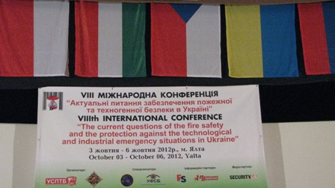

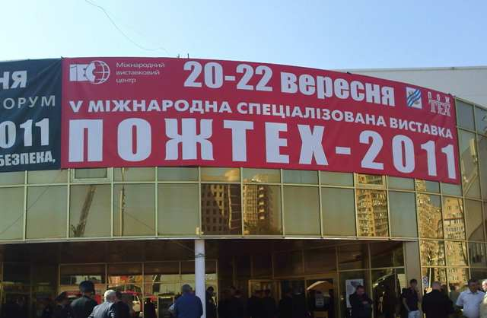
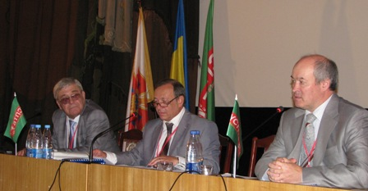
Діяльність союзу
Союз є співорганізатором Міжнародної виставки індустрії «Безпека - 2013», Міжнародної спеціалізованої виставки ПОЖТЕХ, Міжнародної виставки безпеки KIPS.
Союз є організатором Міжнародної конференції учасників ринку пожежної та техногенної безпеки «Актуальні питання забезпечення пожежної та техногенної безпеки». (9 конференція - в цьому році ).

Slide 12
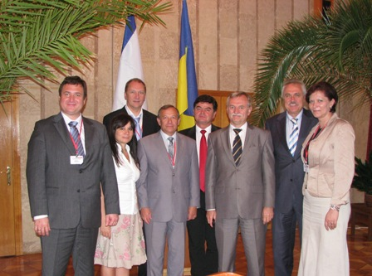
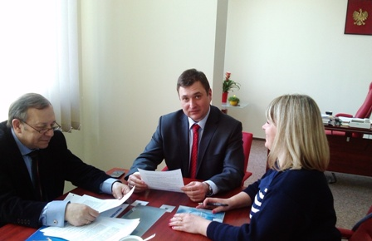
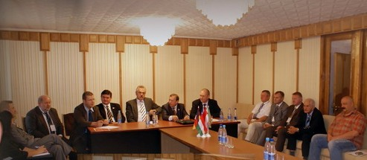
Міжнародна Діяльність союзу
УСПТБ укладені угоди щодо співробітництва, сприяння та обміну досвідом та технологіями у галузі пожежогасіння з організаціями відповідного професійного напрямку Латвії, Угорщини, Польщі, Словаччини та Чехії ,CNBOP-РІВ Польща (Науково-дослідний центр пожежної безпеки),, Інститут будівельної техніки Польща, з європейськими нормотворчими комітетами CEN/TC 70,
CEN/TC 72, CEN/TC 89, CEN/TC 127, CEN/TC 160, CEN/TC 191, CEN/TC 192.

Slide 13
Діяльність союзу та науково-технічного центру
УСПТБ – є засновником Науково – технічного центру.
Основним видом діяльності центру – є забезпечення нормативної та нормативно-технічної бази, наукових розробок для галузі техногенного та протипожежного захисту, а також навчання та підготовки кадрів для виконання робіт із забезпечення пожежної та техногенної безпеки.
У своєму штаті нараховує 38 висококваліфікованих фахівців у галузі техногенної та пожежної безпеки, 4 з яких мають науковий ступінь кандидата технічних наук.

Slide 14
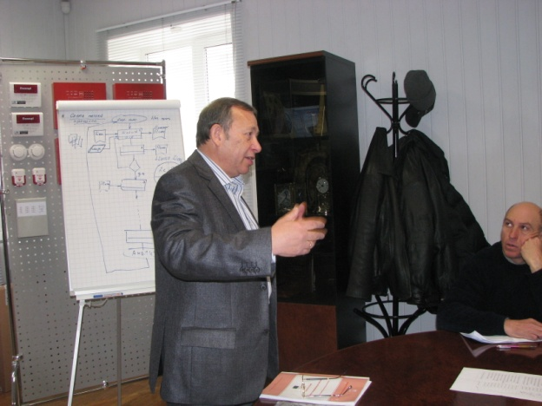
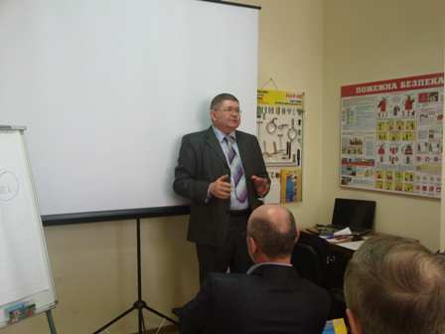
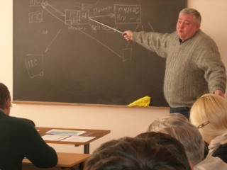
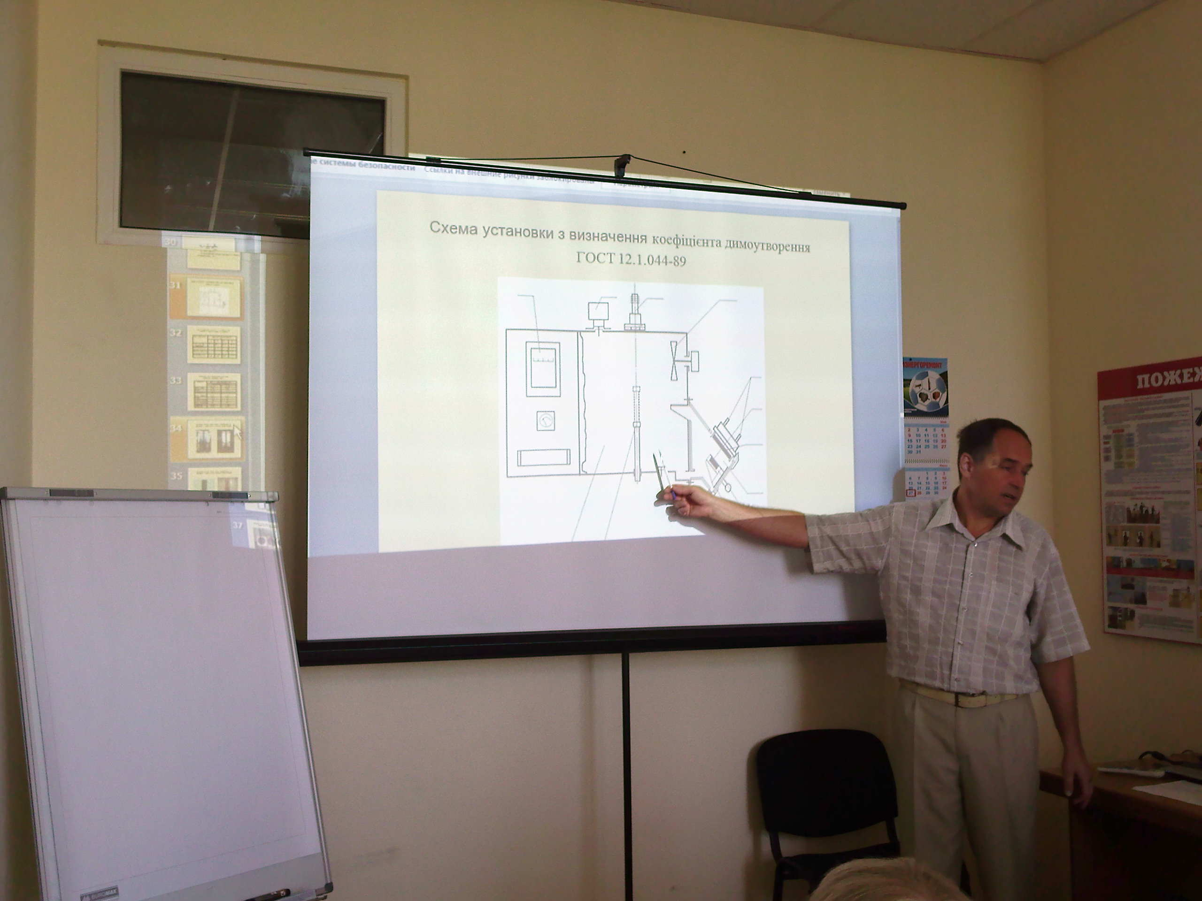
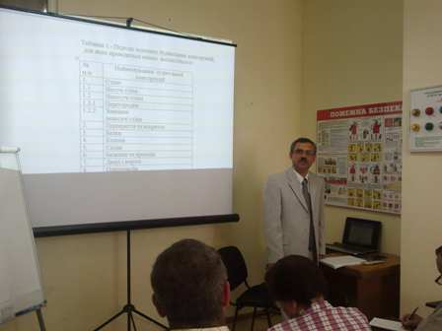
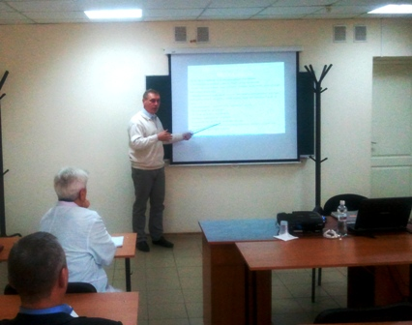
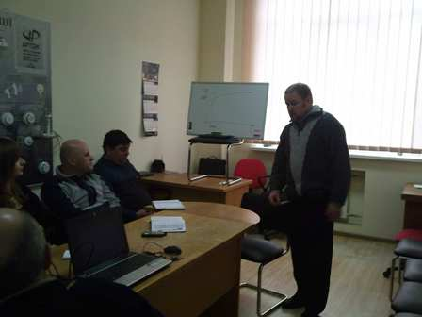
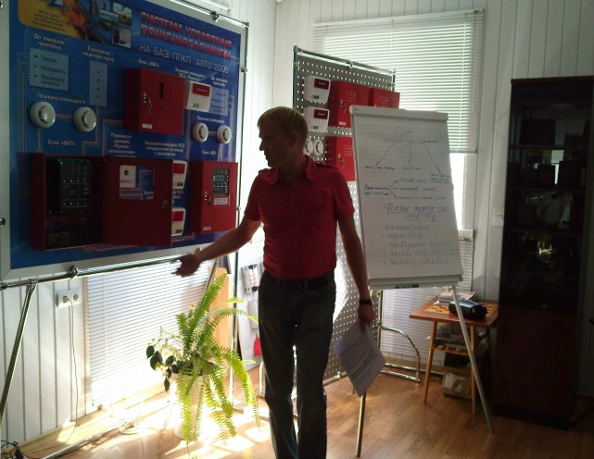
НТЦ УСВППП. викладачі

Slide 15
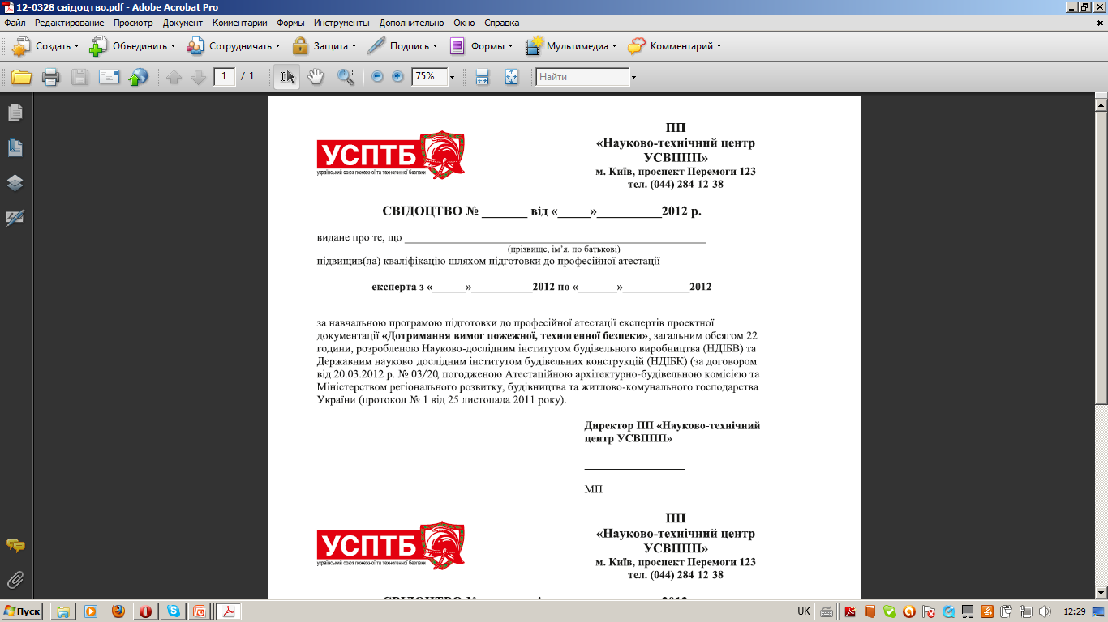
Діяльність Науково-технічного центру
За дорученням Мінрегіону України НТЦ (договір від 20.03.2012 за № 03/20) проводить навчання технічних експертів за напрямком «Дотримання вимог пожежної та техногенної безпеки» та інженерів - проектувальників за напрямком «Дотримання вимог пожежної безпеки».
По закінченню навчання видається свідоцтво, а потім кваліфікаційний сертифікат.

Slide 16
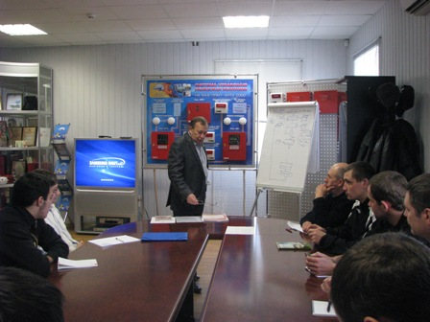
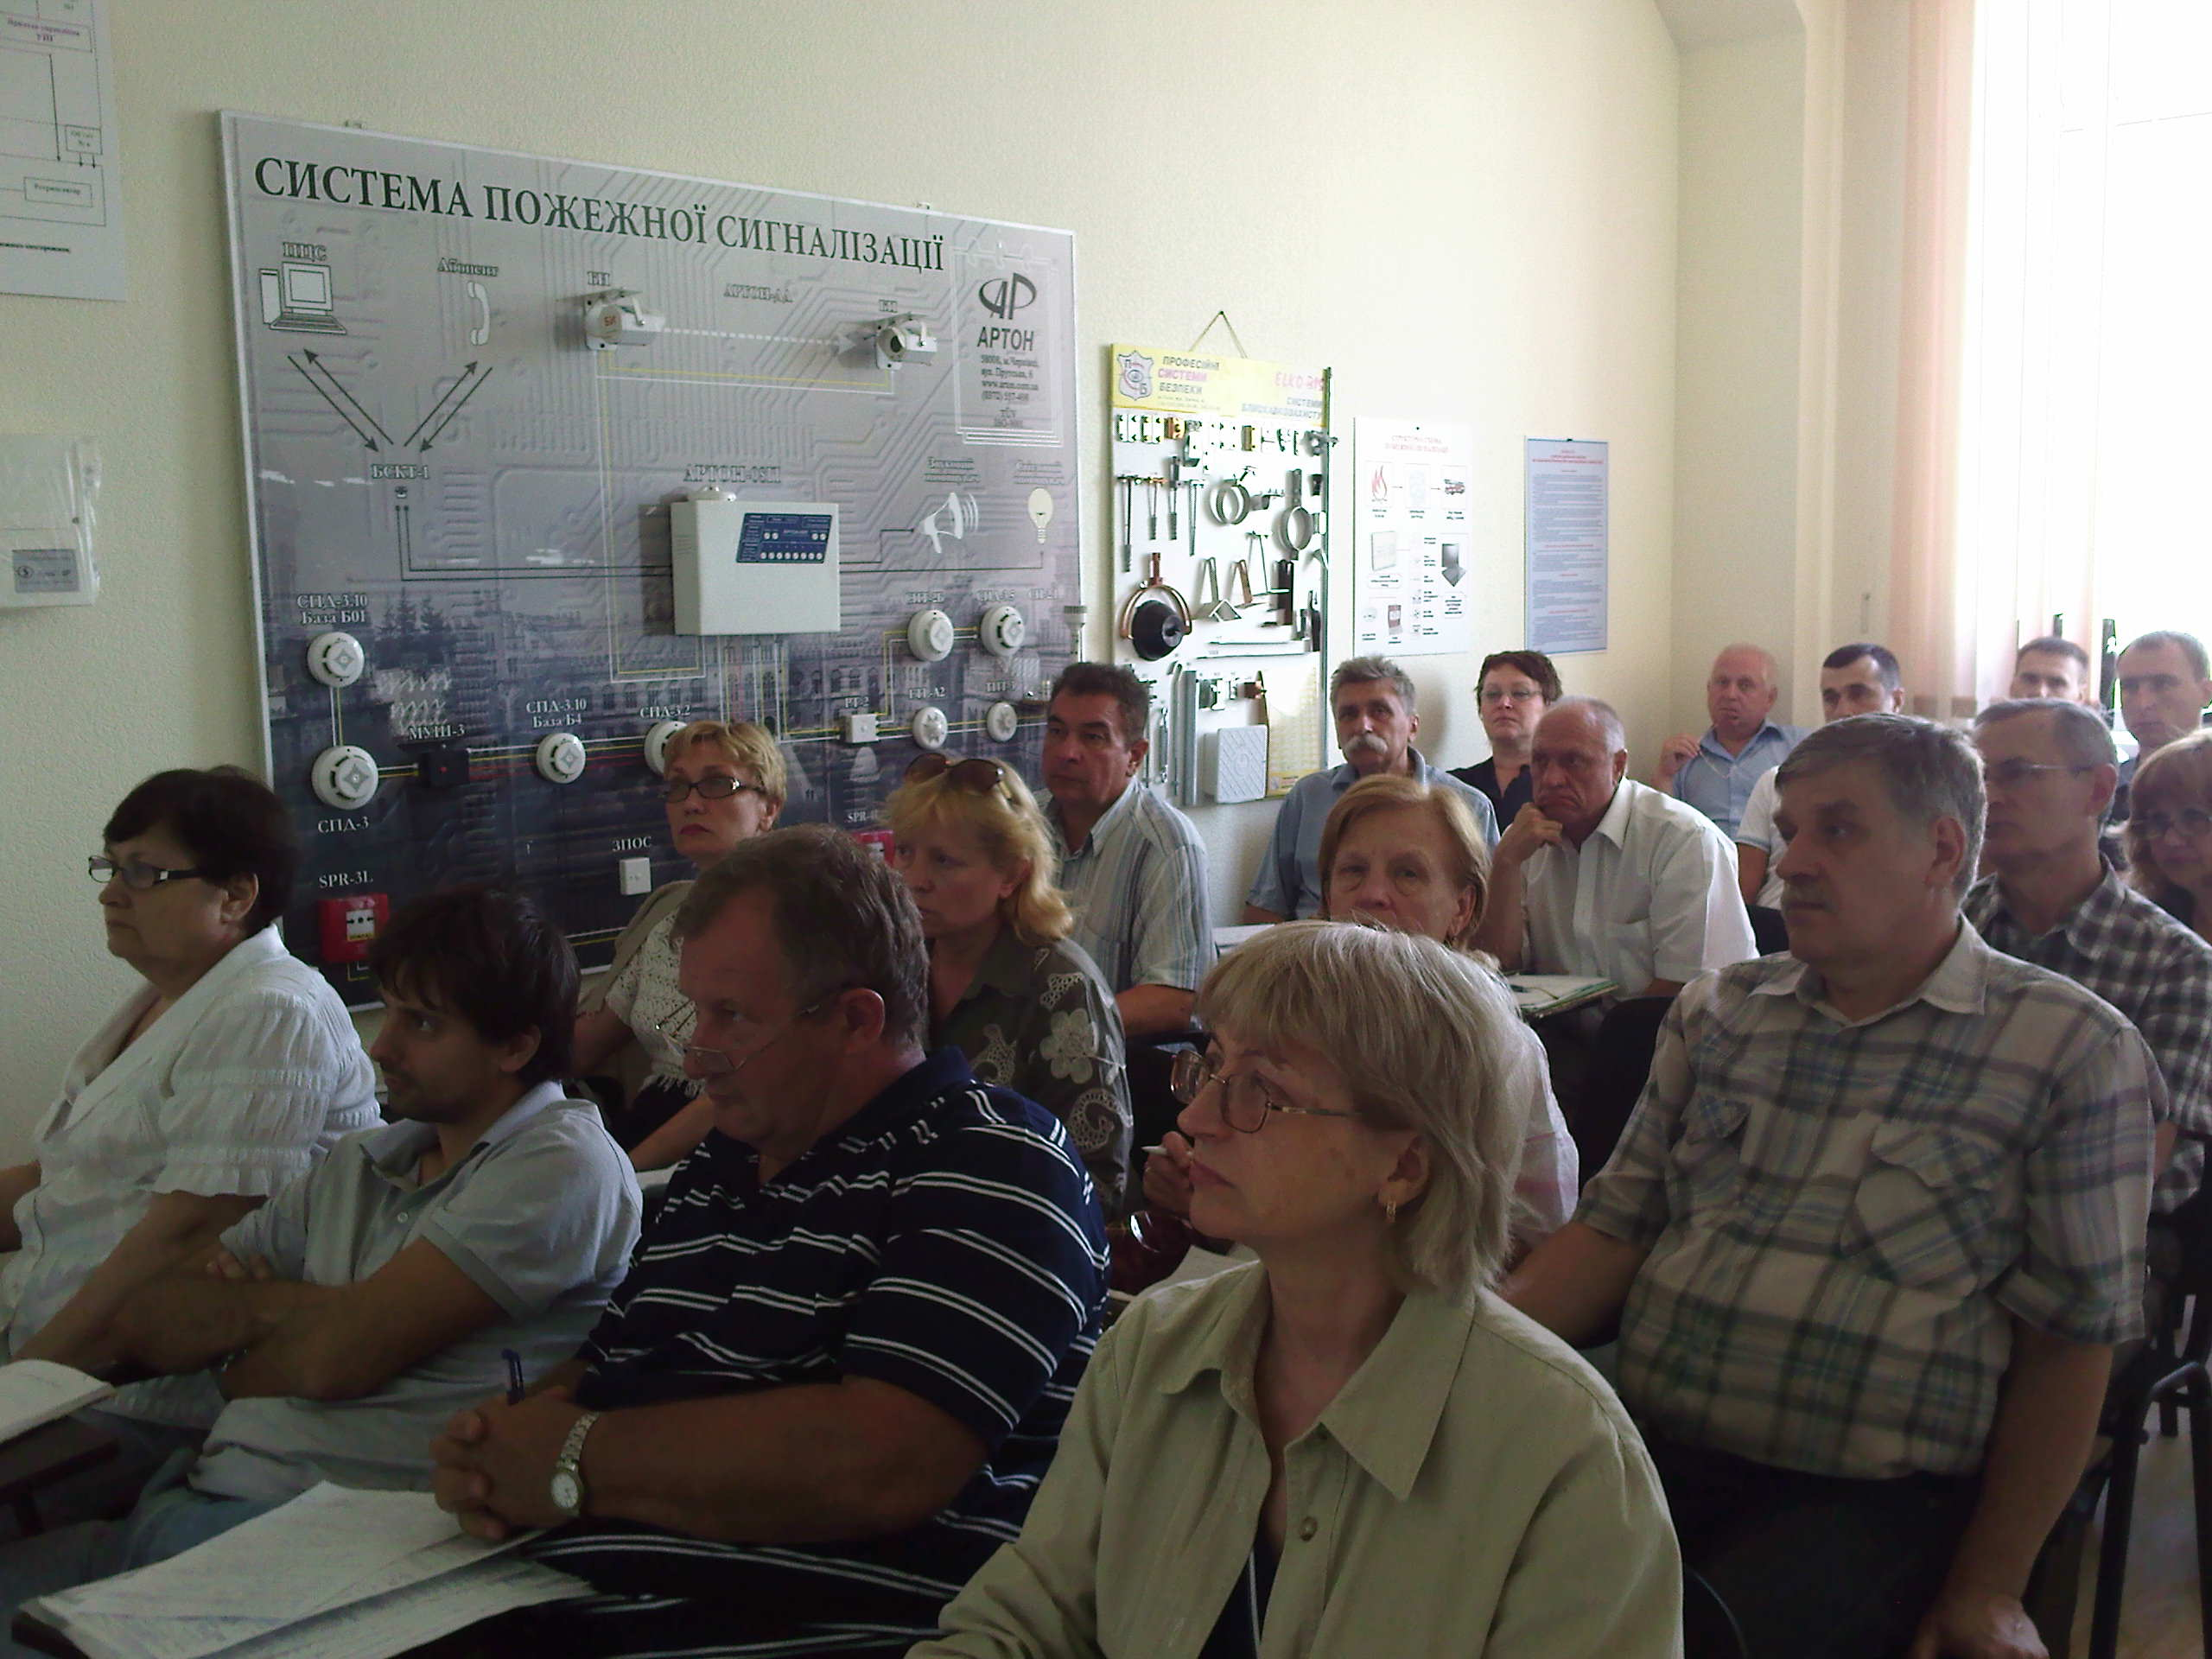
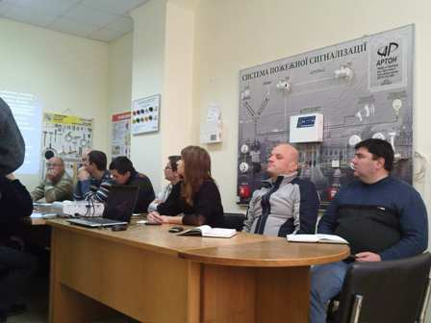
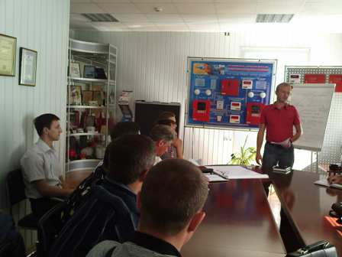
Проведення наукових семінарів та підготовки

Slide 17
СТВОРЕННЯ ТК-315
На сьогодні аналіз нормативної бази з питань техногенної та пожежної безпеки показує, що потребують врегулювання та розробки національних стандартів такі напрямки, як:
техногенне та пожежне спостерігання;
системи раннього виявлення надзвичайних ситуації;
вогнезахист будівельних конструкцій;
системи газового, порошкового, водяного та аерозольного пожежогасіння;
системи попередження та ліквідації надзвичайних ситуацій.
Також, потребує необхідності створення нормативного акту технічного характеру з питань інженерних систем техногенного захисту з розробкою ряду розвиваючих національних стандартів.
Для виконання даних завдань активно розпочав роботу Технічний комітет 315 «Системи техногенної і пожежної безпеки будівель і споруд» (Наказ Мінрегіону №103 від 05.03.2012 року)

Slide 18
Технічний Комітет-315
Головою ТК 315 призначено Платкевича Бориса Станіславовича – Президента-Голову Правління УСПТБ.
Заступником голови ТК 315 призначено Носача Володимира Олександровича - віце-президента з питань пожежної безпеки УСПТБ.
ТК створено з метою удосконалення національної стандартизації у галузі будівництва і виробництва будівельних матеріалів і виконує функції з розроблення, розгляду та погодження і супроводження національних стандартів у сфері систем техногенної і пожежної безпеки будівель і споруд, бере участь у роботі споріднених ТК міжнародних та регіональних організацій і формування позиції України щодо розроблюваних нормативних документів цих організацій.

Slide 19
Структура технічного комітету
№ | Назва підкомітетів | Організація, яка здійснює функції секретаріату | Голова ПК | Відповідні ТК і ПК ISO/IEC, CEN, CENELEC, МДР | Об’єкти стандартизації
1 | ПК 1 «Системи техногенної безпеки будівель і споруд» | ПП «НТЦ УСВППП» | Лагода О.В. – заступник голови секретаріату УСПТБ | CEN/TC 72, CEN/TC 191, CEN/TC 127, CEN/TC 340, CEN/TC 72, CEN/TC 192, CEN/TC 89 | 91.120.01 Зовнішній та внутрішній захист будівель взагалі в частині систем техногенної безпеки будівель і споруд
2 | ПК 2 «Системи пожежної безпеки будівель і споруд» | ПП «НТЦ «УФСБ» | Носач В. О. – Віце-президент УСПТБ | CEN/TC 72, CEN/TC 191, CEN/TC 127, CEN/TC 340, CEN/TC 72, CEN/TC 192, CEN/TC 89 | 91.120.01 Зовнішній та внутрішній захист будівель взагалі в частині систем пожежної безпеки будівель і споруд

Slide 20
ДЯКУЮ ЗА УВАГУ !
Платкевич Борис Станіславович

